Slide 1
Методичне забезпечення викладання зарубіжної літератури в 2025-2026 н.р.

Slide 2
Освітній процес реалізується відповідно до Державних стандартів повної загальної середньої освіти:
- у 5-8 класах – згідно з Державним стандартом базової середньої освіти (постанова КМУ від 30.09.2020 No898);
- у 9 класах – за Державним стандартом базової та повної загальної середньої освіти (постанова КМУ від 23.11.2011 No1392);
- у 10-11/12 класах – відповідно до того ж стандарту (постанова КМУ від 23.11.2011 No1392)

Slide 3
Викладання зарубіжної літератури
в 5-6 класах
Модельна навчальна програма «Зарубіжна література. 5–6 класи» для закладів загальної середньої освіти (авт. Н. І. Богданець-Білоскаленко, В. В. Снєгірьова, О. Л. Фідкевич), рекомендовано наказом МОН України від 10.10.2023 No1226.
Модельна навчальна програма «Зарубіжна література. 5–6 класи» для закладів загальної середньої освіти (авт. Волощук Є. В.), рекомендовано наказом МОН України від 10.10.2023 No1226.
Модельна навчальна програма «Зарубіжна література. 5–9 класи» для закладів загальної середньої освіти (авт. О. Ніколенко, О. Ісаєва, Ж. Клименко, Л. Мацевко-Бекерська, Л. Юлдашева, Н. Рудніцька, В. Туряниця, С. Тіхоненко, М. Вітко, Т. Джангобекова), рекомендовано наказом МОН України від 10.10.2023 No1226

Slide 4
Викладання зарубіжної літератури
в 7-8 класах
Модельна навчальна програма «Зарубіжна література. 5–9 класи» для закладів загальної середньої освіти (авт. О. Ніколенко, О. Ісаєва, Ж. Клименко, Л. Мацевко-Бекерська, Л. Юлдашева, Н. Рудніцька, В. Туряниця, С. Тіхоненко, М. Вітко, Т. Джангобекова), рекомендовано наказом МОН України від 10.10.2023 No1226
Модельна навчальна програма «Зарубіжна література. 7–9 класи» для закладів загальної середньої освіти (авт. Є. В. Волощук, О. М. Слободянюк), рекомендовано наказом МОН України від 16.08.2023 No1001.
Модельна навчальна програма «Зарубіжна література. 7–9 класи» для закладів загальної середньої освіти (авт. В. В. Снєгірьова, О. В. Бушакова, І. В. Горобченко, О. В. Каєнко), рекомендовано наказом МОН України від 24.07.2023 No 883

Slide 5
Викладання зарубіжної літератури
в 9 класах
Навчальна програма для закладів загальної середньої освіти «Зарубіжна література. 6–9 класи», рекомендовано наказом МОН України від 03.08.2022 N o698

Slide 6
Викладання зарубіжної літератури
в 10-11 класах
«Зарубіжна література. 10–11 класи (рівень стандарту)», рекомендовано наказом МОН України від 03.08.2022 N o698 .
«Зарубіжна література 10–11 класи (профільний рівень)», рекомендовано наказом МОН України від 03.08.2022 N o698
Усі програми розміщені на сайті МОН України в розділі «Освітні програми» за покликанням:
https://surl.li/pxnxub

Slide 7
З метою організації оцінювання результатів навчання учнів 5-9 класів закладів загальної середньої освіти, які здобувають освіту відповідно до нового Державного стандарту базової середньої освіти, затверджено рекомендації щодо оцінювання результатів навчання здобувачів освіти наказом Міністерства освіти і науки України N o1093 від 02.08.2024

Slide 8
У системі оцінювання здобувачів освіти 5-9 класів мовно-літературної освітньої галузі запроваджено чотири групи результатів навчання:
усно взаємодіє (Гр. 1),
працює з текстом (Гр. 2),
письмово взаємодіє (Гр. 3),
досліджує мовлення (Гр. 4).

Slide 9
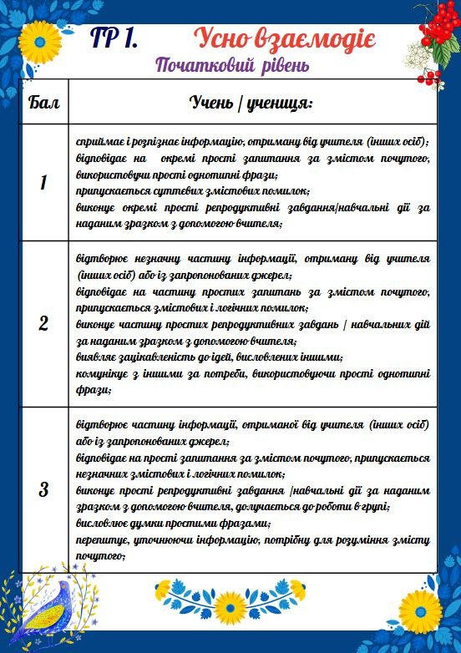
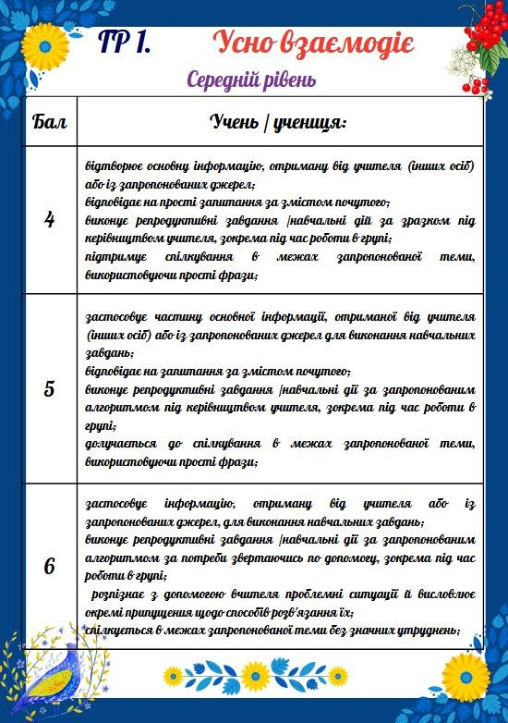

Slide 10
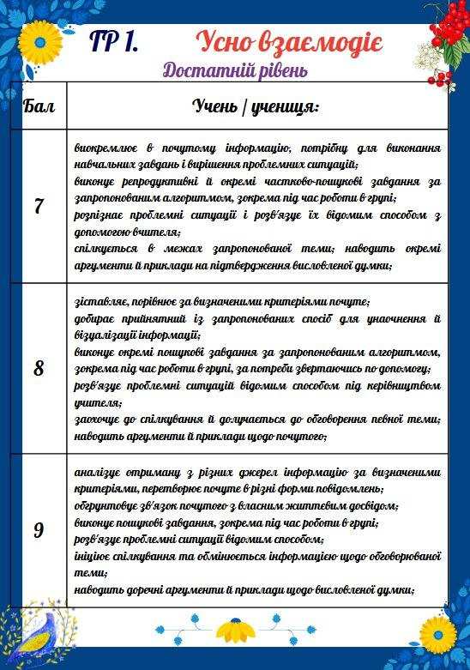
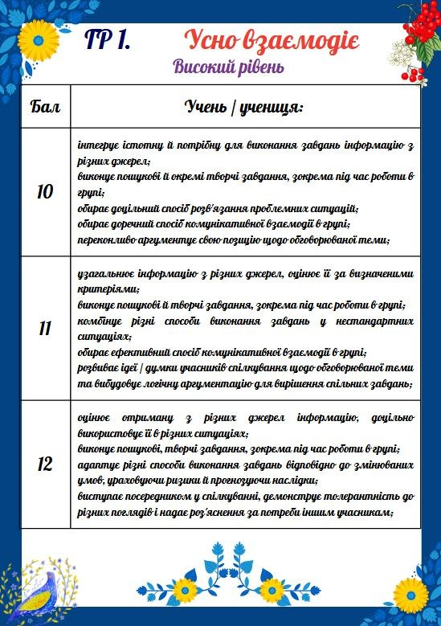

Slide 11
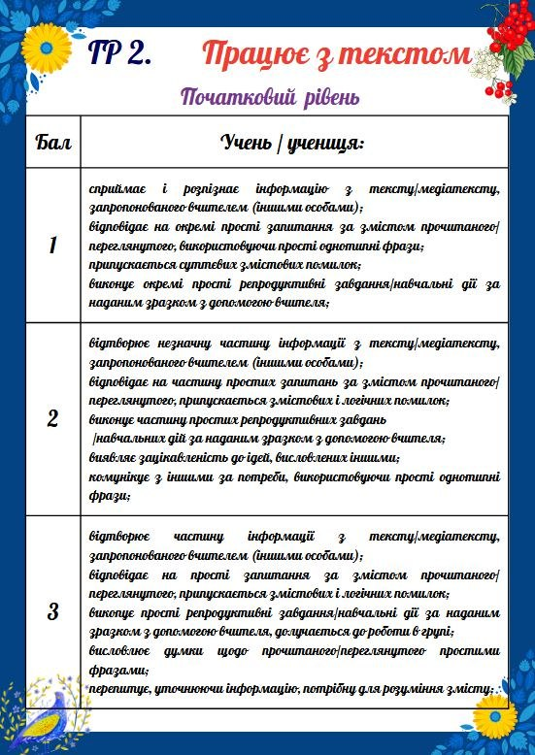
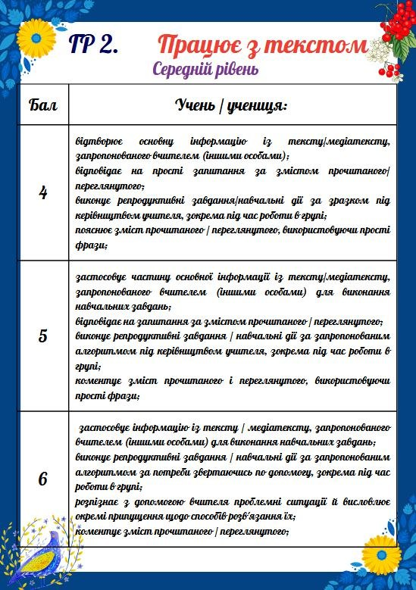

Slide 12
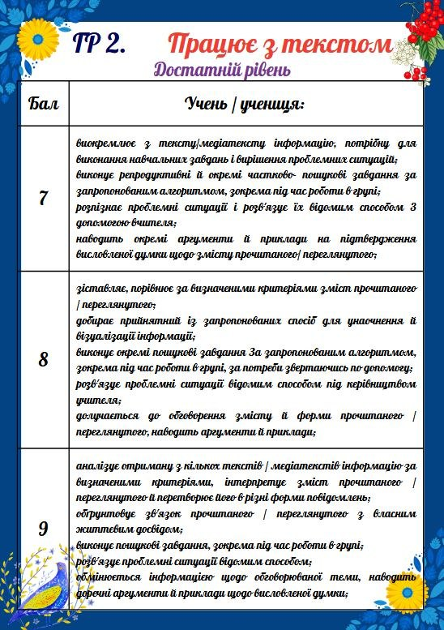
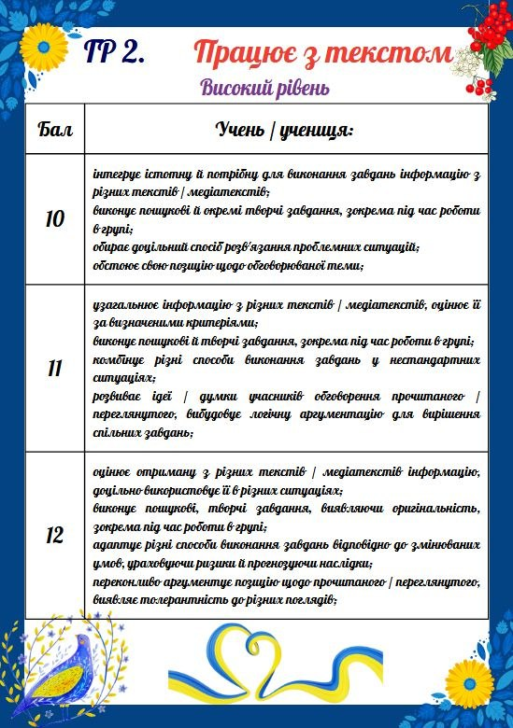

Slide 13
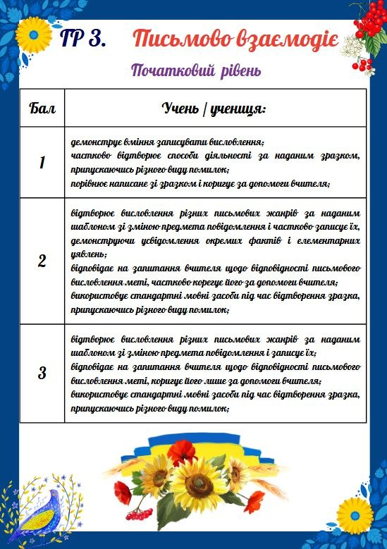
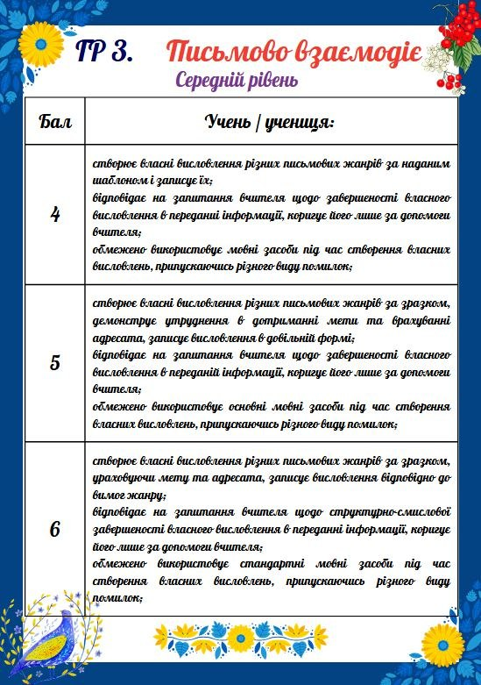

Slide 14
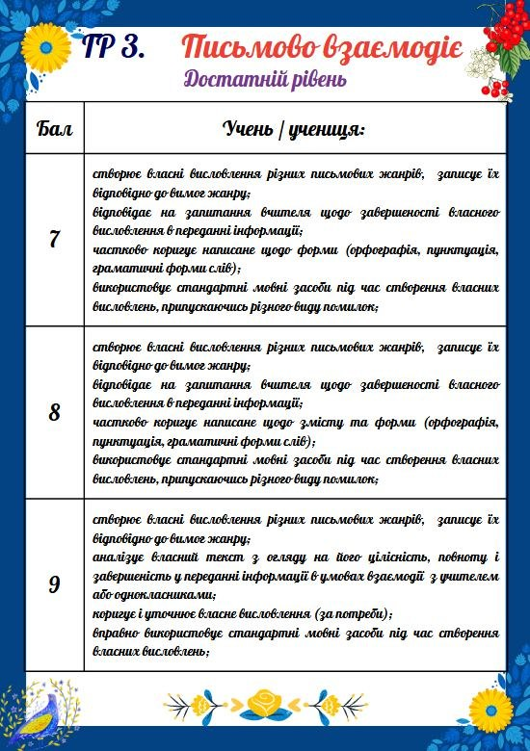
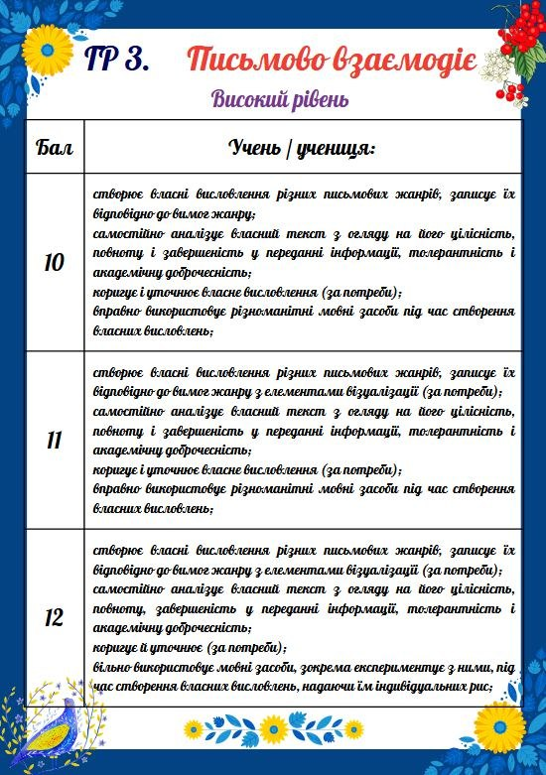

Slide 15
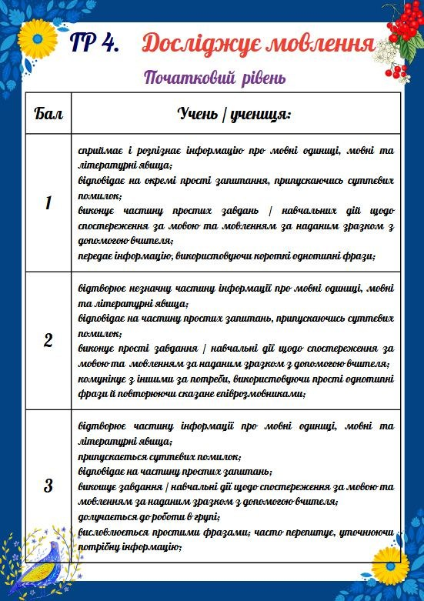
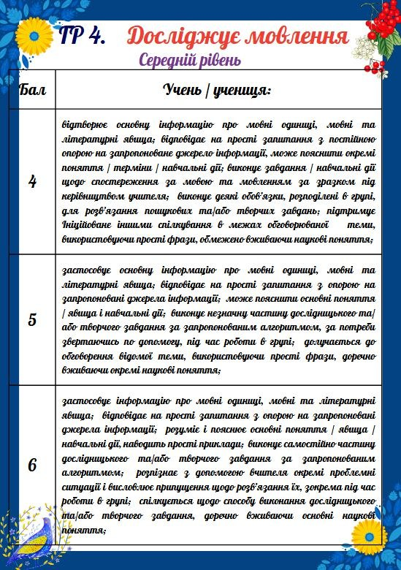

Slide 16
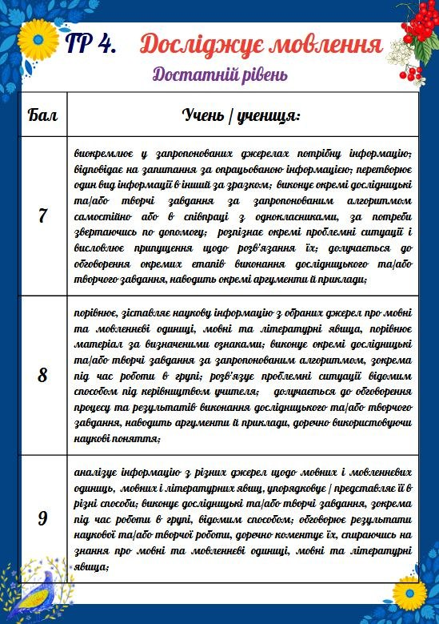
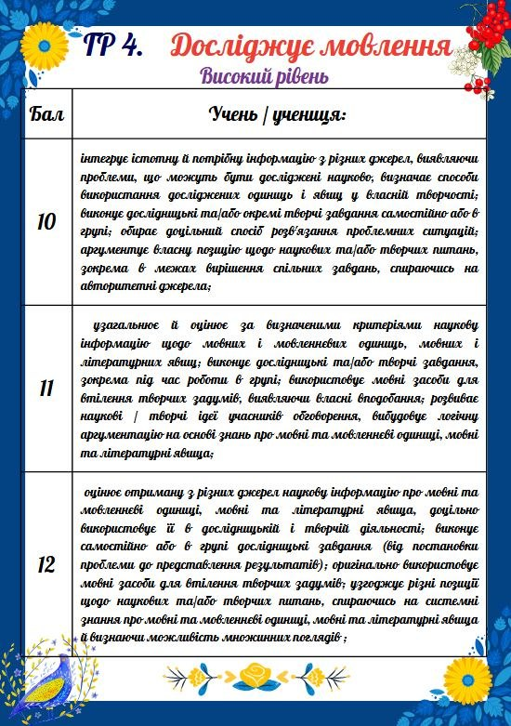

Slide 17

https://www.youtube.com/watch?v=x8itPKb7DS4

Slide 18
Пропонуємо вчителям під час підготовки до уроків звернути увагу на наступні матеріали та ресурси:
• державна вебплатформа «Всеукраїнська школа онлайн» (ВШО): https://lms.e-school.net.ua/
• «Джонатан» – онлайн-платформа до підручника «Зарубіжна література. 8 клас» авторського колективу під керівництвом О. Ніколенко (Київ, ВЦ «Академія», 2025): https://jonathan-academia.online/
• електронний додаток для підручника «Зарубіжна література. 8 клас НУШ» (авт. І. Горобченко, В. Снєгірьова, О. Каєнко, О. Бушакова; 2025): https://kliuch-do-slova.github.io/

Slide 19
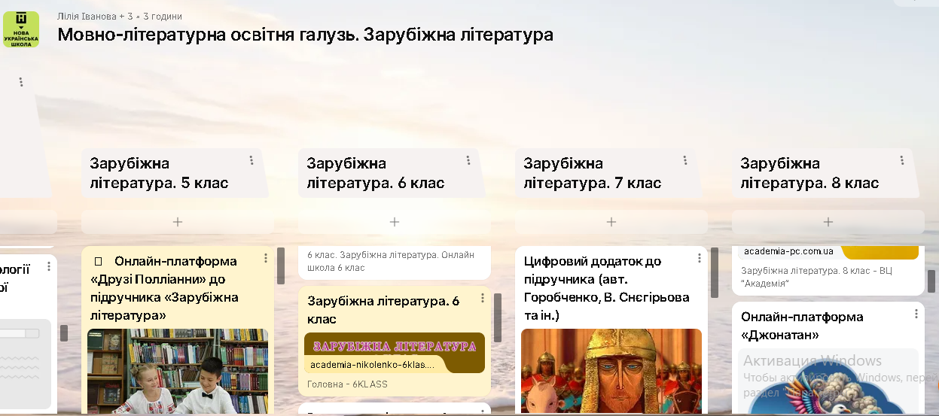
Інформаційний сайт Інституту післядипломної педагогічної освіти Чернівецької області: https://padlet.com/ivanovaliliyai/padlet-4bx6no5rctt8hhdb

Slide 20

До підручника О. Ніколенко створено електронний додаток – онлайн-платформу «Джонатан». Ви можете знайти її у вільному доступі за покликанням:
https://jonathan-academia.online

Slide 21
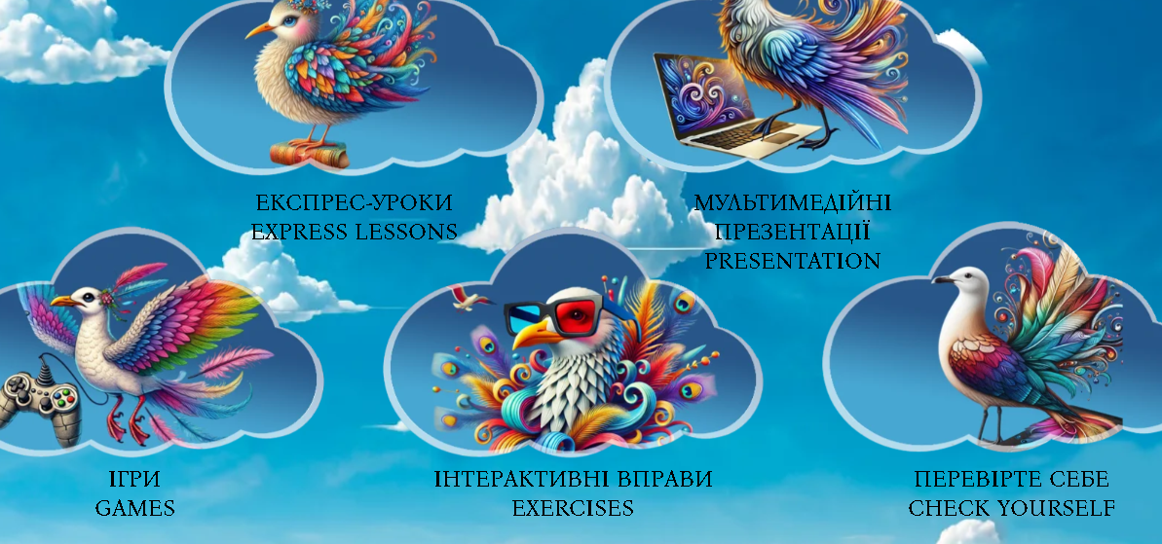

Slide 22
https://drive.google.com/drive/folders/1vPAs20RWmHo0WCASlsLMTfKJeajg5SLd
Матеріали до уроків
(презентації, інтерактивні робочі картки авторства Л. Вяльцевої
(за підручником Н. Міляновської /
за програмою О. Ніколенко)

Slide 23
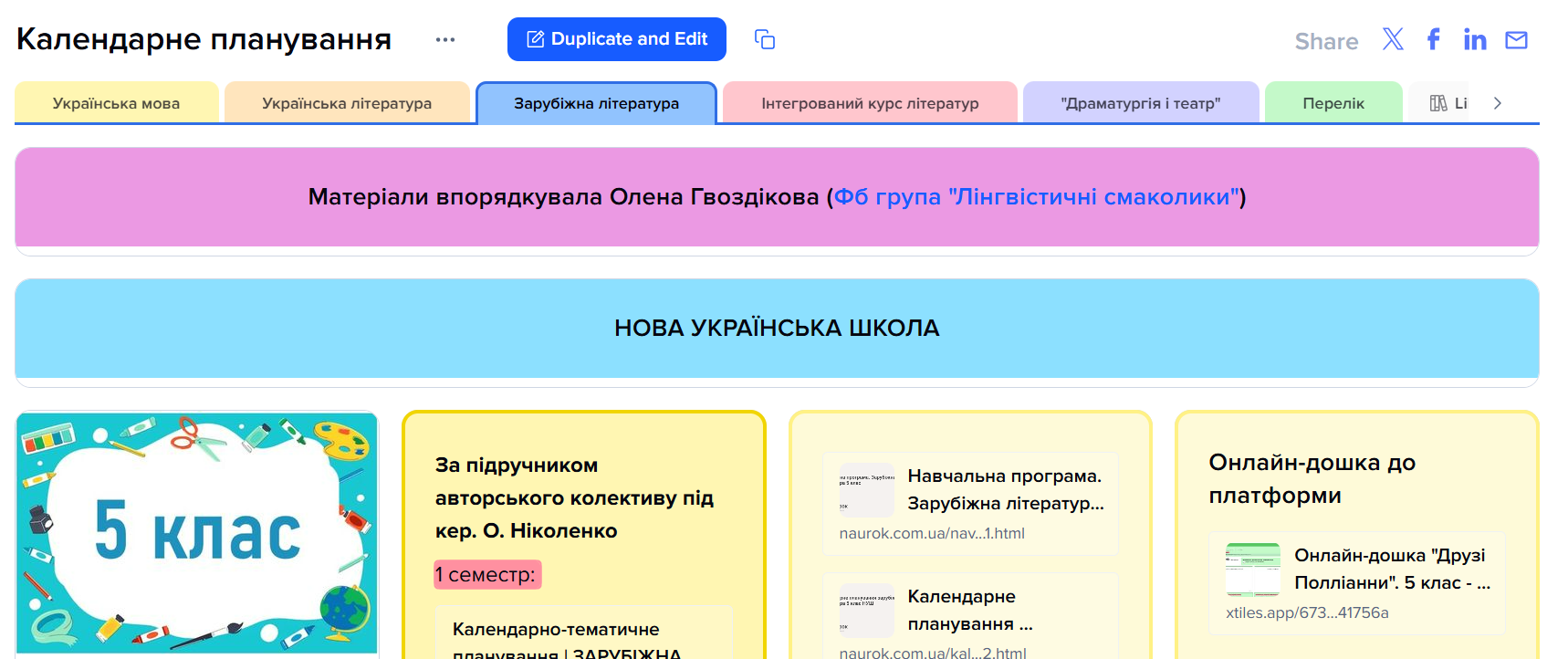
Календарне планування
https://xtiles.app/64be4a24fbb4ee53333b52a8?fbclid=IwY2xjawMblE1leHRuA2FlbQIxMABicmlkETE1Wk8yM3dCb0wyMkhhSDhsAR6gdmoU0AXW7MkVTjUTlpPeLQZjXeXQGOYTPoYDJ6SH2v-NawwukcqoSlWODw_aem_a7NFcAoI9IM4nBK1QOXcGQ

Slide 24
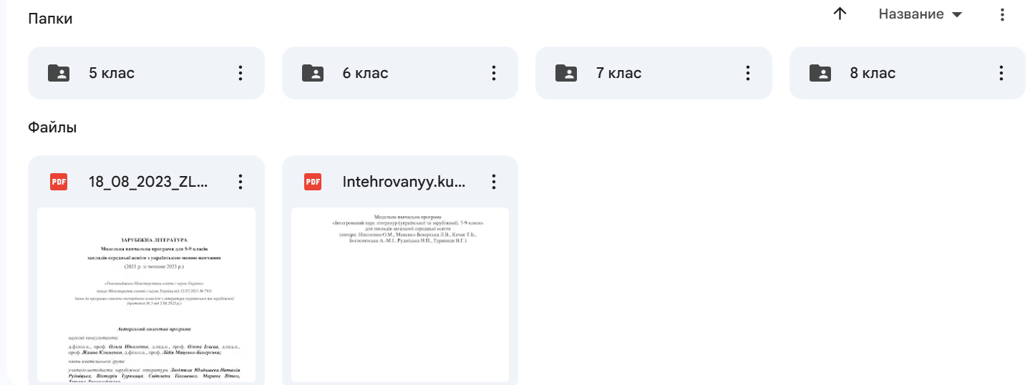
Календарне планування (Н. Галаган)
https://drive.google.com/drive/folders/1-yNFy7XCxl5XrdVNs0gqRAwM3PYOX_U8?fbclid=IwY2xjawMblSdleHRuA2FlbQIxMABicmlkETE1Wk8yM3dCb0wyMkhhSDhsAR4SmYdZbsbimFOtaMR9gWPaAVSgYMi44SeZ_Y7X8-0H5wRrVnlo2UDILHz0XQ_aem_jW0z5cbUYcM8fdZ5Nh8JGQ

Slide 25
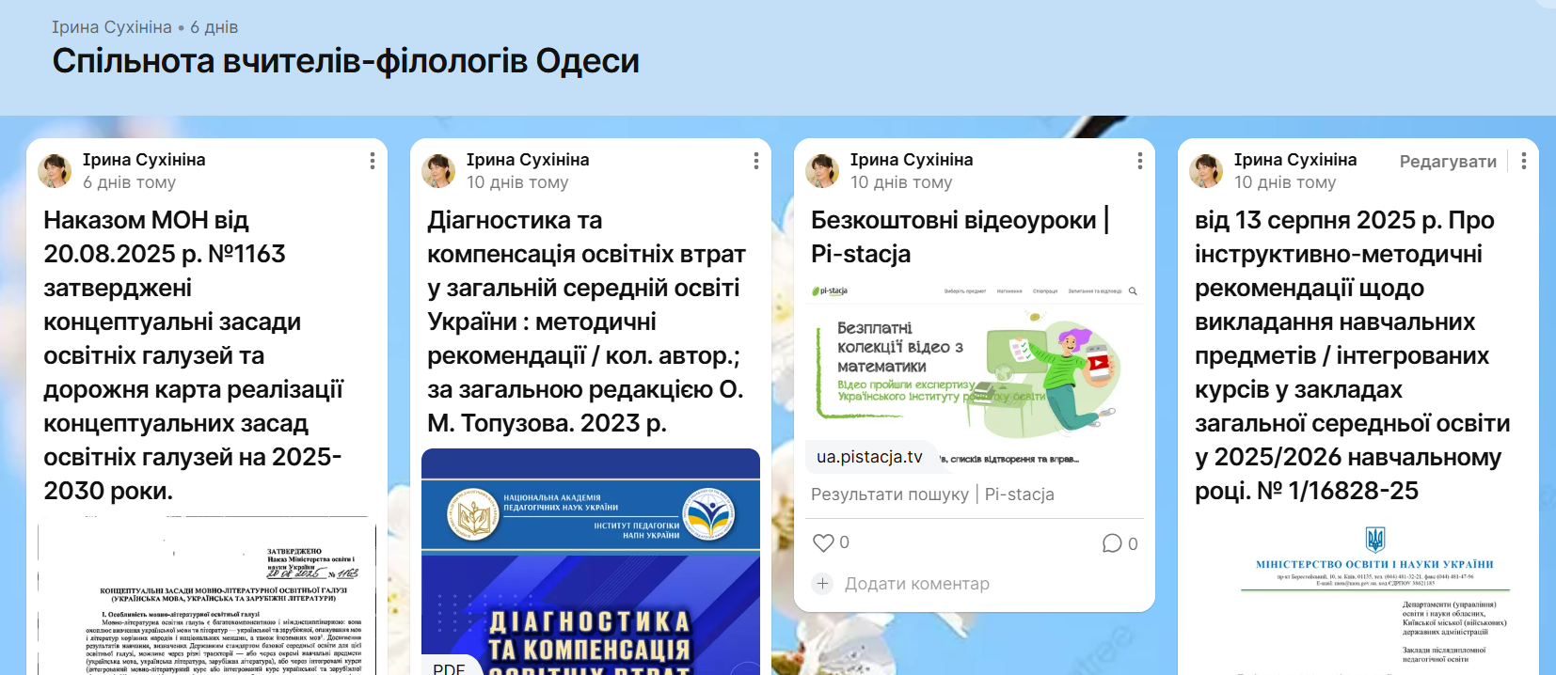
Календарне планування (Н. Галаган)
https://padlet.com/isuhinina/padlet-f9539u3n58gp52px

Slide 26


